Slide 1
防範一氧化碳中毒宣導

Slide 3
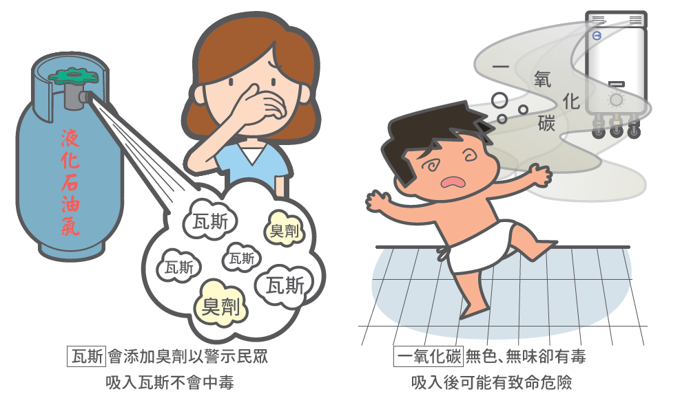
一氧化碳(CO)是一種無色、無味、無臭卻「有毒」的氣體，當居家使用的瓦斯燃燒時若不能提供充足的氧氣，容易因燃燒不完全而產生一氧化碳。居家一氧化碳來源多是因燃氣熱水器安裝不當且環境通風不良所致；另外，在密閉空間使用碳火、瓦斯爐具煮食、團聚吃火鍋等，亦可能產生一氧化碳而導致中毒，需特別小心。

Slide 6
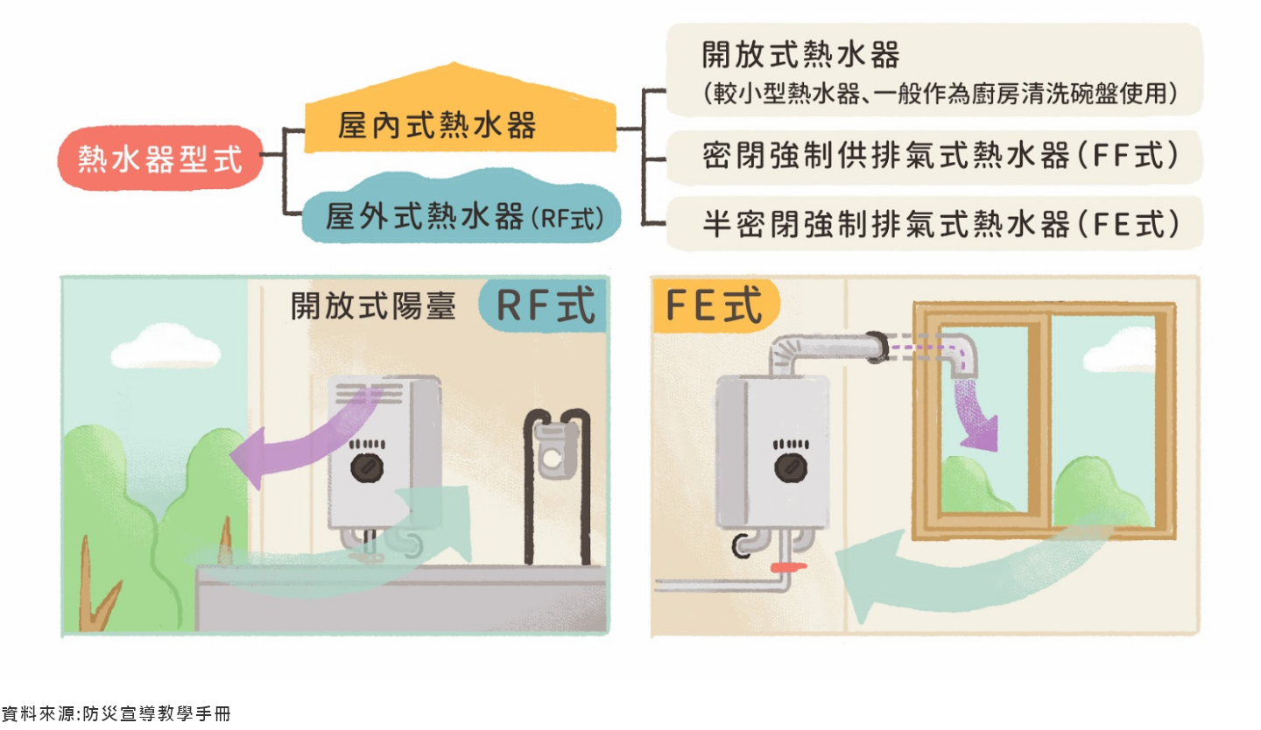

Slide 8
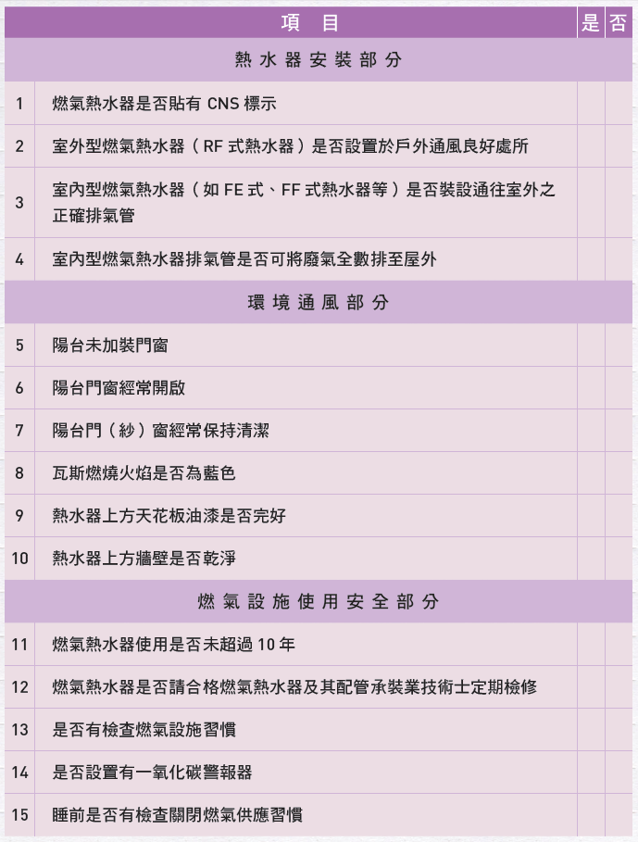
居家安全診斷表

Slide 9
防範一氧化碳中毒居家注意事項
1.保持室內通風：
大部分的一氧化碳中毒多來自門窗緊閉，使得室內一氧化碳堆積所造成，室內使用瓦斯煮器或洗澡時使用瓦斯熱水器，均可能導致一氧化碳堆積。
2.慎選瓦斯熱水器安裝位置:
瓦斯熱水器不可裝於室內，應安裝在戶外，戶外通常指的是陽台。然而如果陽台堆滿雜物並懸掛滿滿衣服，也有可能導致一氧化碳沒辦法順利排出屋外，而滯留於室內。如果陽台有加裝窗戶，或是其他造成通風不良的因素，應更換為電熱水器或是強制排氣式熱水器。
3.不可在室內燒炭取暖：
若您想買木炭回家取暖，建議購買電暖器作為替代，台灣的房子大多沒有壁爐的設計，並不適合在室內燃燒木炭或木材取暖。
4.不要將發動的車子停留在室內：
如果您的家中有車庫，最好避免將車子發動後，在車庫中進行其他事務，因為從排氣管中所排出的一氧化碳，會隨著時間漸漸充滿整個車庫。

